Slide 1
目录
css盒模型
BFC、IFC、(GFC、FFC)
前端异常处理机制和异常监控

Slide 2
BFC特性(块级格式化上下文)
1.内部的盒子会在垂直方向，一个个地放置；
2.盒子垂直方向的距离由margin决定，属于同一个BFC的两个相邻Box的上下margin会发生重叠；
3.每个元素的左边，与包含的盒子的左边相接触，即使存在浮动也是如此；
4.BFC的区域不会与float重叠；
5.BFC就是页面上的一个隔离的独立容器，容器里面的子元素不会影响到外面的元素，反之也如此；
6.计算BFC的高度时，浮动元素也参与计算。

Slide 3
创建 BFC
使用以下方式都能创建 BFC
float 的值不是 none。
position 的值不是 static 或者 relative。
display 的值是 inline-block、table-cell、flex、table-caption 或者inline-flex
overflow 的值不是 visible

Slide 4
创建ifc
起到作用：水平居中和垂直居中，将display:inline-block

Slide 5
异常处理机制
首先，我们为什么要进行异常捕获和上报呢？
正所谓百密一疏，一个经过了大量测试及联调的项目在有些时候还是会有十分隐蔽的bug存在，这种复杂而又不可预见性的问题唯有通过完善的监控机制才能有效的减少其带来的损失，因此对于直面用户的前端而言，异常捕获与上报是至关重要的

Slide 6
try-catch
使用try catch能够很好的捕获异常并对应进行相应处理，不至于让页面挂掉，但是其存在一些弊端，比如需要在捕获异常的代码上进行包裹，会导致页面臃肿不堪，不适用于整个项目的异常捕获。
一般用在可预见的bug中

Slide 7
window.onerror
window.onerror = function(errorMessage, scriptURI, lineNo, columnNo, error) {
console.log('errorMessage: ' + errorMessage); // 异常信息
console.log('scriptURI: ' + scriptURI); // 异常文件路径
console.log('lineNo: ' + lineNo); // 异常行号
console.log('columnNo: ' + columnNo); // 异常列号
console.log('error: ' + error); // 异常堆栈信息
};
但是如果我们把静态资源放在其他服务器中就无法捕获到，这就是存在跨域异常

Slide 8
在实际的使用过程中，onerror 主要是来捕获预料之外的错误，而 try-catch 则是用来在可预见情况下监控特定的错误，两者结合使用更加高效。

Slide 9
Promise Catch
在开发过程中会用到Promise
没有写 catch 的 Promise 中抛出的错误无法被 onerror 或 try-catch 捕获到，所以我们务必要在 Promise 中不要忘记写 catch 处理抛出的异常。
解决方案： 为了防止有漏掉的 Promise 异常，建议在全局增加一个对 unhandledrejection 的监听，用来全局监听Uncaught Promise Error。使用方式：
window.addEventListener("unhandledrejection", function(e){
event.preventDefault();
console.log(e);
return true;涉及到冒泡原理
});

Slide 10
跨域异常
经过分析发现，跨域之后window.onerror是无法捕获异常信息的，所以统一返回Script error.，解决方案便是script属性配置 crossorigin=”anonymous” 并且服务器添加Access-Control-Allow-Origin。
<script src="http://cdn.xxx.com/index.js" crossorigin="anonymous"></script>
一般的CDN网站都会将Access-Control-Allow-Origin配置为*，意思是所有域都可以访问。

Slide 11
iframe 异常
iframe异常可以使用onerror
window.frames[0].onerror = function (message, source, lineno, colno, error) {
console.log('捕获到 iframe 异常：',{message, source, lineno, colno, error});
return true;
};

Slide 12
mwwm框架的异常
vue和react都有自己的一套异常机制‘
例如vue
Vue.config.errorHandler = (err, vm, info) => {
console.error('通过vue errorHandler捕获的错误');
console.error(err);
console.error(vm);
console.error(info);
}
react略
注意在vue等框架中不开启自己的一套机制使用window.onerror是无效的

Slide 13
网页崩溃和卡顿的异常
卡顿也就是网页暂时响应比较慢， JS 可能无法及时执行。但崩溃就不一样了，网页都崩溃了，JS 都不运行了，还有什么办法可以监控网页的崩溃，并将网页崩溃上报呢？
崩溃和卡顿也是不可忽视的，也许会导致你的用户流失

Slide 14
打包压缩过的异常如何处理
webpack经过压缩之后便出现了压缩后的代码无法找到原始报错位置的问题
解决用source-map了，我们利用webpack打包压缩后生成一份对应脚本的map文件就能进行追踪了，在webpack中开启source-map功能：
module.exports = {
...
devtool: '#source-map',
...
}
但是这种就存在如何将异常上报了
可以用第三方的平台实时监测并查询错误日志例如Sentry
Fundebug
Bugsnag
BetterJS
使用中间层node搭建异常监控服务

Slide 15
注意点
以上是异常捕获和上报的主要知识点和流程，还有一些需要注意的地方，比如你的应用访问量很大，那么一个小异常都可能会把你的服务器搞挂，所以上报的时候可以进行信息过滤和采样等，设置一个调控开关，服务器也可以对相似的异常进行过滤，在一个时间段内不进行多次存储。另外window.onerror这样的异常捕获不能捕获promise的异常错误信息，这点需要注意。

Slide 16
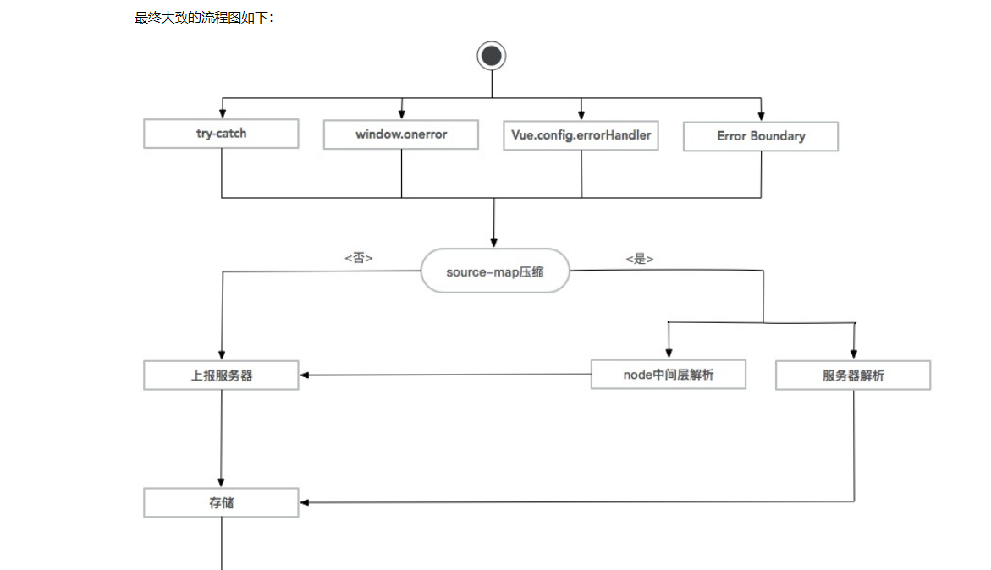
大致流程图

